Slide 1
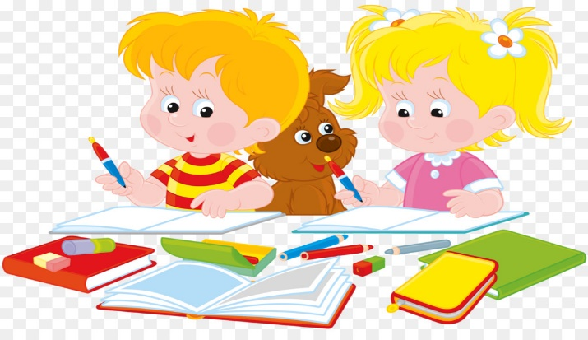
Развитие фонематического восприятия и графомоторных навыков у старших дошкольников
МБДОУ №21 город Владикавказ
Подготовила: учитель-логопед
Калаева С.А.

Slide 2
В современной логопедии фонематическое восприятие определяется как слухо – произносительная дифференциация звуков речи.
Значительное количество речевых нарушений так или иначе, оказывается связанным с неспособностью детей дифференцировать на слух фонемы родного языка. Отсутствие полноценного восприятия фонем делает невозможным их правильное произношение. Кроме того, нарушение фонематического восприятия не даёт возможности детям овладевать в нужной степени словарным запасом и грамматическим строем, а, следовательно, тормозит развитие связной речи в целом. Это значит, что устранение тяжёлых дефектов речи невозможно без специальной коррекции фонематического восприятия. Недоразвитие фонематического восприятия приводит к тому, что ребенок испытывает значительные затруднения не только в процессе овладения произносительной стороной речи, но и в процессе овладения грамотой, письмом и чтением и как следствие программой начального обучения в целом.Работа по предупреждению и устранению фонетико-фонематического недоразвития речи должна начинаться в дошкольном возрасте, еще до начала обучения ребенка грамоте.

Slide 3
Логопедическая работа включает формирование произносительных навыков, развитие фонематического восприятия и навыков звукового анализа и синтеза. Коррекционное обучение предусматривает также определенный круг знаний об окружающем и соответствующий объем словаря, речевых умений и навыков, которые должны быть усвоены детьми на данном возрастном этапе. Работа по преодолению недоразвития фонематического восприятия строится поэтапно.
Этапы работы по формированию фонематического восприятия
I этап — узнавание неречевых звуков. На этом этапе в процессе специальных игр и упражнений у детей развивают способность узнавать и различать неречевые звуки. Эти занятия способствуют также развитию слухового внимания и слуховой памяти (без чего невозможно успешно научить детей дифференцировать фонемы).
II этап — различение высоты, силы, тембра голоса на материале одинаковых звуков, слов, фраз. На протяжении данного этапа дошкольников учат различать высоту, силу и тембр голоса, ориентируясь на одни и те же звуки, звукосочетания и слова.
III этап — различение слов, близких по своему звуковому составу. На этом этапе дети должны научиться различать слова, близкие по звуковому составу.
IVэтап – дифференциация слогов. На данном этапе детей учат различать слоги.
Vэтап – дифференциация фонем. На этом этапе дети учатся различать фонемы родного языка. Начинать нужно обязательно с дифференциации гласных звуков.
VI этап — развитие навыков элементарного звукового анализа. Задачей последнего этапа является формирование у детей навыков элементарного звукового анализа. Начинается эта работа с того, что дошкольников учат определять количество слогов в слове и отхлопывать двухи трехсложные слова. Логопед должен объяснить и показать детям, как отхлопывать слова разной сложности, как выделять при этом ударный слог. Далее проводится анализ гласных звуков.

Slide 4
Развитие графомоторных навыков
Одна из проблем, с которыми сталкивается современная школа — рост числа детей, не готовых к школьному обучению. Все чаще учителя отмечают неуспеваемость многих учащихся по русскому языку. Как часто можно услышать и от учителей, и от родителей «Пишет медленно, неуверенно; строчки не видит, интервалов между буквами не соблюдает, а бесформенные каракули, которые он выводит, даже буквами не назовешь».
Это явление далеко неслучайное.
Причины его уходят своими корнями
в дошкольный период развития.

Slide 5
Согласно данным психологов и физиологов у детей дошкольного возраста:
слабо развиты мелкие мышцы кисти руки,
несовершенна координация движений,
не закончено окостенение запястий и фаланг пальцев,
низкий уровень выносливости мышц к статическим нагрузкам.
дети не могут выделить элементы из целой буквы,
конфигурацию буквы воспринимают не полностью, не замечая малых изменений элементов ее структуры.
Поэтому дети испытывают затруднения с письмом: быстро устает рука, теряется рабочая строка, дети неправильно держат ручку, линии оказываются «дрожащими», нажим неравномерный, буквы получаются разного размера, расстояние между буквами не выдерживается, дети не ориентируются на листе бумаги, не укладываются в общий темп работы.

Slide 6
Навык овладения письмом обозначается как «графомоторный навык».
Письмо – это сложный навык, включающий выполнение тонких координированных движений руки. Техника письма требует слаженной работы мелких мышц кисти и всей руки, а также хорошо развитого зрительного восприятия и произвольного внимания.
Графо-моторный навык – это определенное положение и движения пишущей руки, которое позволяет:
рисовать, раскрашивать, копировать
простейшие узоры, соединять точки,
правильно удерживать пишущий
предмет.

Slide 7
Графомоторные навыки включают в себя:
формирование мелкой мускулатуры пальцев (упражнения на развитие силы пальцев и быстроты их движений);
развитие зрительного анализа и синтеза (упражнения на определение правых и левых частей тела, задания на ориентировку в пространстве по отношению к предметам, игры с условиями по выбору нужных направлений);
обучение рисованию (задания по штриховке по контуру, обводки, срисовывание геометрических фигур, зарисовку деталей, предметов с натуры, дорисовывание незаконченных рисунков, упражнения в дорисовывании, задания на воспроизведение фигур и их сочетаний по памяти).

Slide 8
Формирование зрительно-пространственной ориентировки; (ориентировки в окружающем пространстве и развитие ориентировки на листе бумаги).
ориентировка в собственном теле (выделяет и называет правую руку, левую и другие парные части тела);
ориентировку в окружающем пространстве
а) определение “точки стояния”, т. е. местонахождения субъекта по отношению к окружающим его объектам, например: “Я нахожусь справа от дома” и т. п.;
б) локализация окружающих объектов относительно человека, ориентирующегося в пространстве, например: “Шкаф находится справа, а дверь - слева от меня”;
в) определение пространственного расположения предметов относительно друг друга, т. е. пространственных отношений между ними, например: “Направо от куклы сидит мишка, а налево от нее лежит мяч”;

Slide 9
обучение ориентировке на листе бумаги (упражнения на развитие зрительного и пространственного восприятия: формирование умения “входить” в клеточку, обводить ее, вести прямые линии сверху – вниз и слева – направо по разлиновке; размещать внутри клеточки круг; соединять углы клеточек по диагонали; вести волнообразные линии, не отрывая карандаша от листа бумаги и не выходя за горизонтальные строчки разлиновки, графические диктанты.
уточнение пространственного расположения фигур и букв.

Slide 10
Формирование зрительно-двигательной координации.
Зрительно - двигательная координация – это согласованные действия рук и глаза. Глаз видит – рука изображает – такое единство и тесное взаимодействие двух органов достигается в старшем возрасте при условии последовательного и равнозначного их развития. Рассмотрим возрастные особенности развития тонкой моторики и зрительно-моторной координации, которые способствуют формированию графомоторных навыков.
Ребенку в процессе учебы часто приходится одновременно смотреть на предмет (например, на доску) и списывать или срисовывать задание. Поэтому-то так важны согласованные действия глаз и рук, когда пальцы как бы слышат ту информацию, которую дает им глаз. Многим детям подобного рода задания даются с трудом, поэтому также необходимы систематические упражнения:
- Штриховки. На первом уровне сложности предлагаются упражнения, в которых необходимо самостоятельно обвести рисунок по заданным точкам, конструирование по чертежам, выкладывание узоров по в образцу
- Дорисовки. На втором уровне сложности предлагаются упражнения, в которых необходимо самостоятельно дорисовать недостающую часть рисунка, которая состояла из разных видов фигур и линий.

Slide 11
Кроме того, успешность работы по подготовке руки ребенка к письму зависит от ее систематичности, а это условие может быть выполнено только при взаимодействии педагогов и родителей в форме:
- родительских собраний;
- семинаров-практикумов;
информационных буклетов, папок-передвижек, родительских уголков с темами: «Как подготовить руку дошкольника к письму», «Тренируем пальчики — развиваем речь» «Точка, точка, запятая» и др.
− индивидуальных бесед и домашних заданий по выполнению отдельных упражнений и т.д.

Slide 12
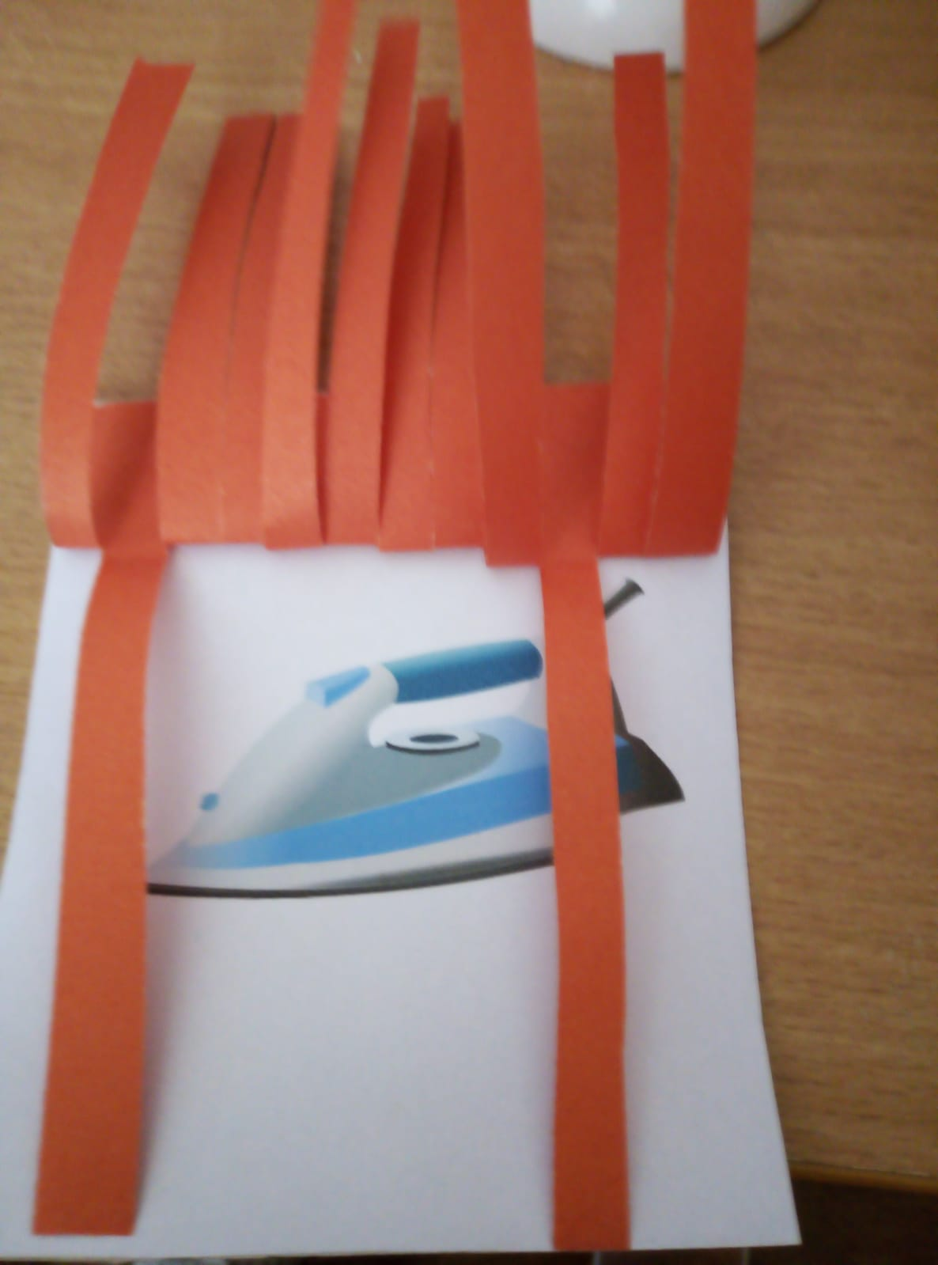
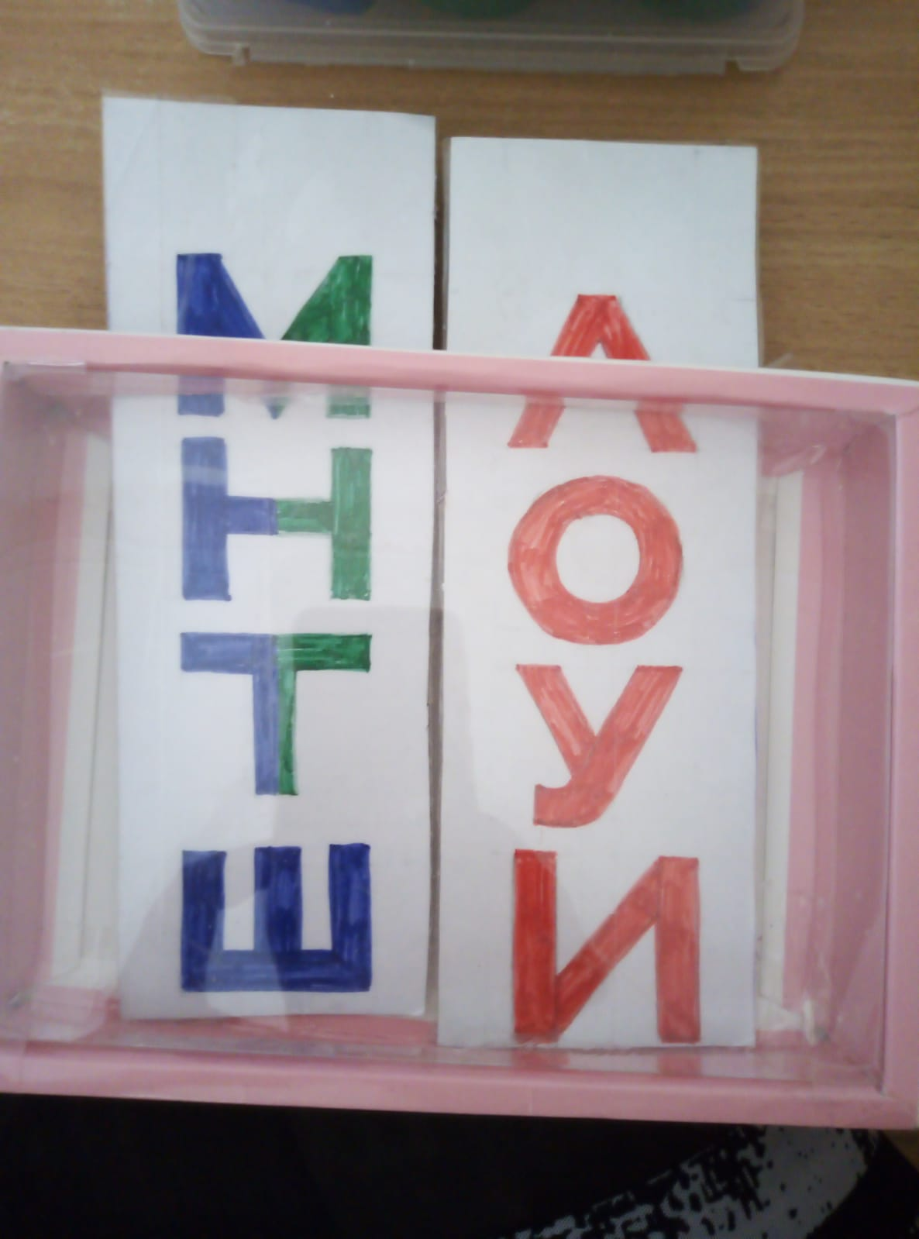
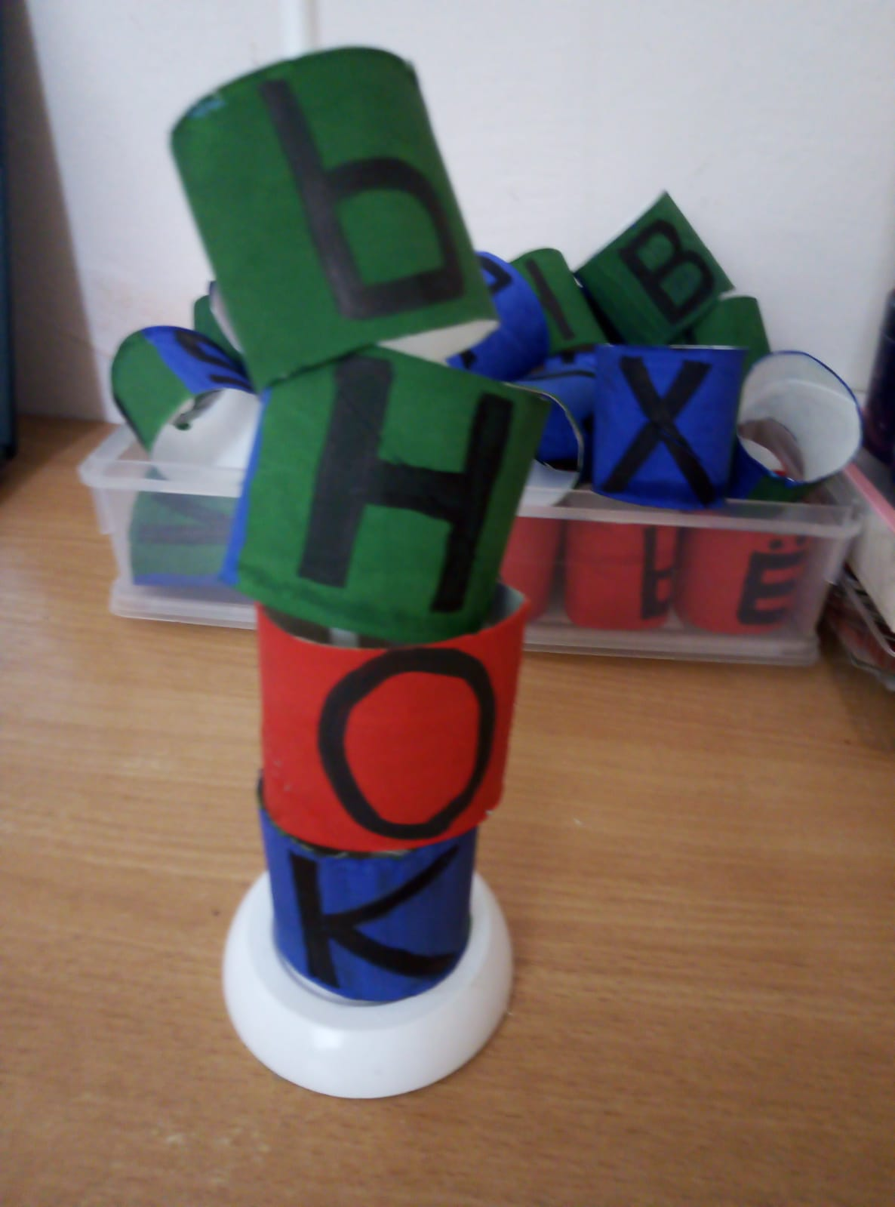

Slide 13
